Slide 1
数字图像处理
第十七章
图像分割

Slide 2
CH17 图像分割
一、序言
二、区域分割技术
三、梯度分割技术
四、边界跟踪和区域生长
要点总结

Slide 3
1 序言
1）与图像处理的关系
2）分割算法分类
3）目前研究应用方向
图像分割的目的: 使输出图像所包含的数据远少于输入图像, 但这些数据信息却与图像分析更有关系.

Slide 4
1 序言
2）分割算法分类
  算法分类的原则
    （1）每个算法都能归到某一类；
    （2）所有算法都能包含在各类中；
    （3）同一类中的算法具有某些相同的性质；
    （4）不同类中的算法具有某些不同的性质。
  图像分割的三种不同基本原理
    （1）区域方法：把各象素归到不同物体或区域中；
    （2）边界方法：确定区域间的边界；
    （3）边缘方法：确定边缘象素，并把象素连接在一起构成所需边界或区域；
后两种往往不区分

Slide 5
1 序言
3）目前研究方向
  （1）首先，大量的研究集中在对分割算法的研究上；
  （2）其次，根据分割评价方法，对各种分割算法的性能进行刻画和比较；
  （3）最后，对分割评价方法的研究。
图像分割: IMAGE SEGMENTATION
边缘检测: EDGE DETECTION

Slide 6
2 区域分割技术
1）阈值化分割技术及分类
2）基于各象素值的阈值
3）基于区域性质的阈值（略）
4）基于坐标位置的阈值
5）基于目标形状的阈值

Slide 7
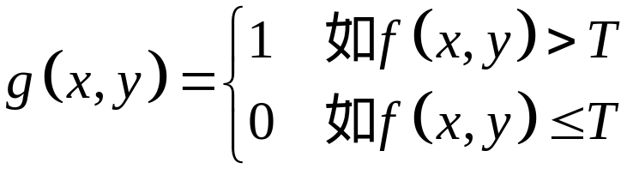
2 区域分割技术
1）阈值化分割技术及分类
  属于区域方法。
  基本步骤：
  1）确定需要的分割阈值；（算法的关键）
  2）将象素值与分割阈值相比较以划分象素。
  图像模型
  是假设图像是由具有单峰灰度分布的目标和背景组成。
  在单阈值情况下：

Slide 8
2 区域分割技术
  阈值化算法分类方法
    （1）根据分割过程是否需要人工干预，分为交互的与自动的；
    （2）根据阈值的不同作用范围，分为全局的与局部的；
    （3）根据阈值与灰度分布的关系，分为基于灰度分布的一阶统计和基于灰度分布的二阶统计；
    （4）根据算法的处理策略，分为迭代的与非迭代的。
    （5）根据算法是否需要分割估计，分为有监督的和无监督的。

Slide 9
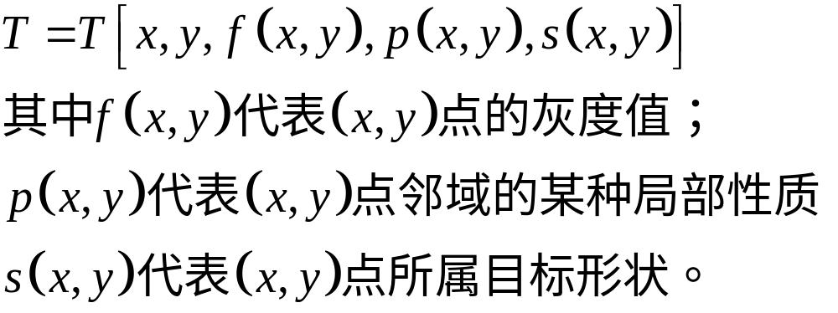
2 区域分割技术
  阈值化算法的统一模型和基本分类

Slide 10
2 区域分割技术
  （1）基于各象素值的阈值。阈值根据f(x,y)来选取；
  （2）基于区域性质的阈值。阈值根据f(x,y)和p(x,y)来选取；
  （3）基于坐标位置的阈值。阈值根据f(x,y)、p(x,y)和x,y来选取；
  （4）基于目标形状的阈值。阈值根据f(x,y)、x,y和s(x,y)来选取。

Slide 11
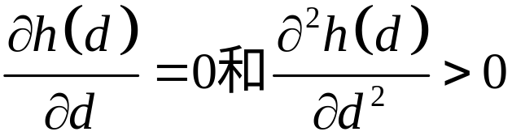
2 区域分割技术
2）基于各象素值的阈值
  （1）极小值点阈值
    思想：将直方图的包络曲线求极小值的方法。

Slide 12
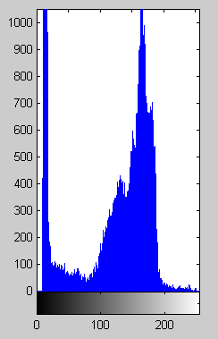
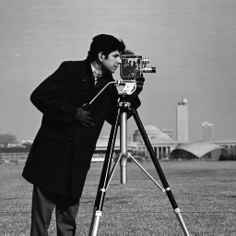
2 区域分割技术

Slide 13
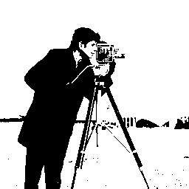
2 区域分割技术

Slide 14
2 区域分割技术
  （2）最优阈值
    思想：若图像与背景的灰度有部分交错。这时采用一个全局阈值进行分割总会产生一定的误差。
    方法：尽可能减少误分割。
    假设背景和目标的灰度都符合高斯分布. (如果不依赖这种假设怎么办?)
    最优阈值讨论
    若背景与目标区域大小相等，则最优阈值等于背景与目标均值的中值；

Slide 15
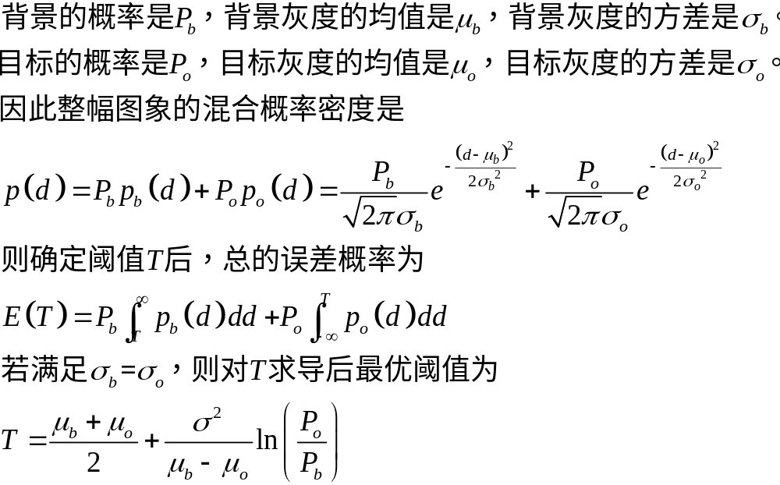
2 区域分割技术

Slide 16
2 区域分割技术
3）基于区域性质的阈值（略）
  思想：不仅考虑了各象素本身灰度值而且利用了各象素邻域内象素灰度关系；
  典型的算法有
    双阈值法:
    直方图变换：将一个单峰直方图转变为双峰直方图；

Slide 17
2 区域分割技术
4）基于坐标位置的阈值
  思想：如果图像光照不均匀等因素，则不能使用一个固定的全局阈值。
  方法：选择的阈值是坐标的函数。
  通常又称为动态阈值、或自适应阈值法。

Slide 18
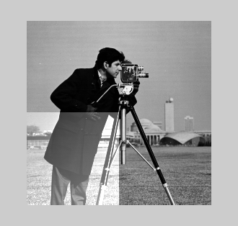
2 区域分割技术

Slide 19
2 区域分割技术
  （1）阈值插值法
    Step1:将整幅图像分成一系列互相有50%重叠的子图像；
    Step2:得到每个子图像的直方图；
    Step3:检测各子图像是否为双峰，若是则采用最优阈值法，否则不进行处理；
    Step4:根据对直方图为双峰的子图像得到的阈值，通过插值得到所有子图像的插值；
    Step5:根据各子图像的阈值，然后对图像进行分割。

Slide 20
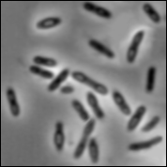
2 区域分割技术
  （2）水线阈值算法（分水岭算法）
    Watershed算法是一种特殊的自适应阈值迭代算法。
    目的：将两个物体目标从背景中提取出来并互相分开。

Slide 21
2 区域分割技术
    Step1:在一个低灰度级上阈值进行二值化，将目标正确的分离出，但边界偏向物体内部；
    Step2:每次将阈值增加一个灰度级，物体的边界随之向外扩展；
    Step3:重复Step2，直至两个物体的边界相互接触。此时可确定物体的边界。

Slide 22
3 梯度分割技术
1）微分算子边缘检测
2）边界闭合
3）边缘拟合
4）Hough变换

Slide 23
3 梯度分割技术
1）微分算子边缘检测（参考Ch7）
  梯度算子
  拉普拉斯算子
  Marr算子
  Canny算子

Slide 24
3 梯度分割技术
2）边界闭合
  原因：在有噪声时，边缘算子得到的边缘往往是孤立的或分段不连续的。且有些是真正的边界象素，有些是噪声点。
  目的：为使图像中不同区域分开，需要将边缘象素连接起来组成区域的封闭边界。
  方法：
  1）利用边缘象素梯度的相似性；
  2）利用形态学的闭运算。（参见Ch8）

Slide 25
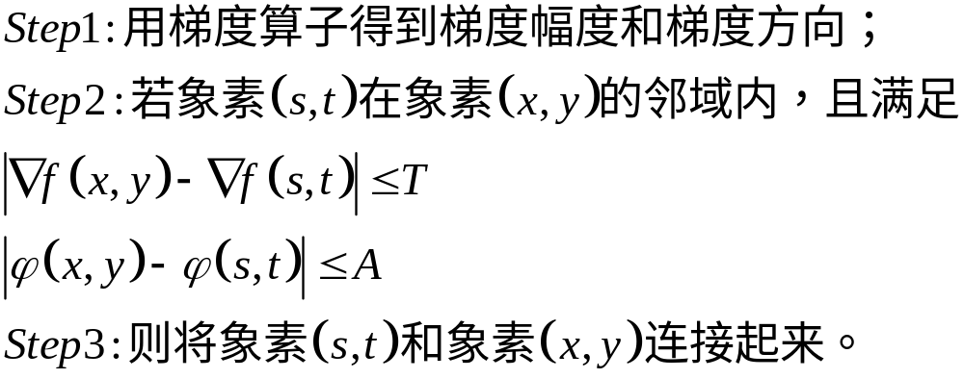
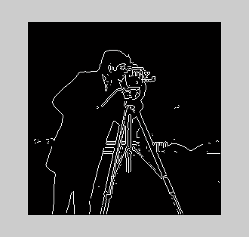
3 梯度分割技术
    利用边缘象素梯度的相似性
注意：当邻域较小时，则不是所有边界都能闭合。此方法对复杂图像效果较差。

Slide 26
3 梯度分割技术
3）边缘拟合
  思想：若边缘点很稀疏，则需要用某个解析函数如分段线性或高阶样条曲线来拟合边缘。称为边缘拟合。
  方法：常根据图像一小块区域来建立拟合模型。
  常用方法有：
  （1）迭代端点拟合的分段线性方法；
  （2）灰度阶跃边缘模型；
  （3）灰度渐变边缘模型等。

Slide 27
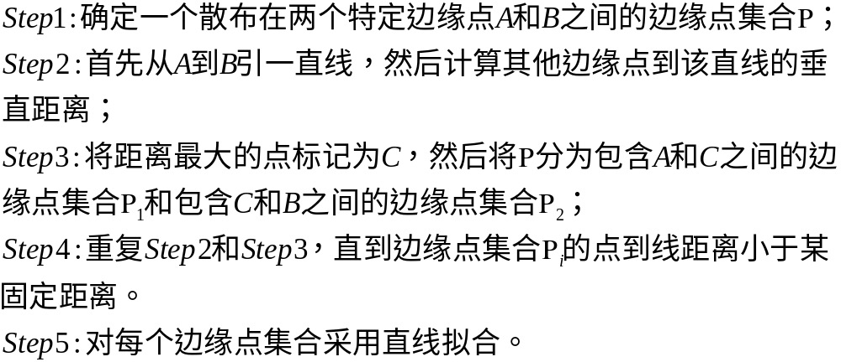
3 梯度分割技术
（1）迭代端点拟合（iterative endpoint fitting）

Slide 28
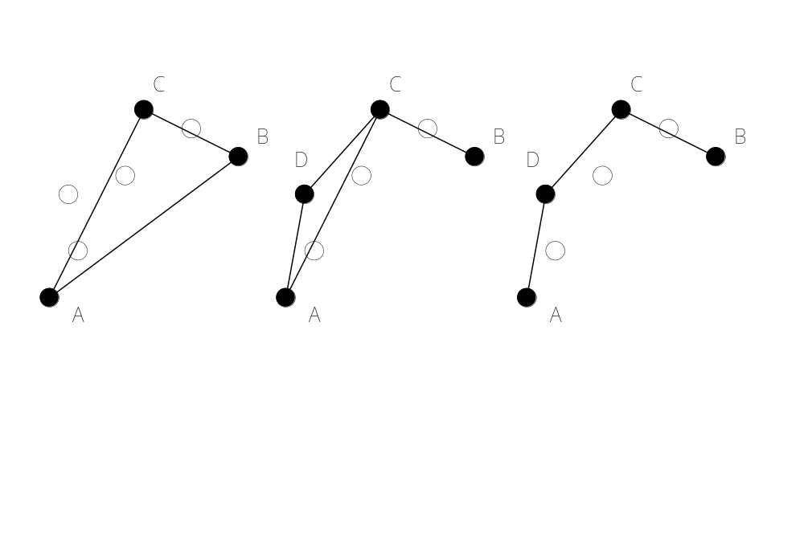
3 梯度分割技术
Notes:
缺图

Slide 29
3 梯度分割技术
4）Hough变换
  目的：检测图像中某些给定形状的曲线并用参数方程描绘。并较少受曲线中断点的影响。
  思想：Hough变换是对图像进行坐标变换，使之在另一个坐标空间的特定位置出现峰值。
  原理：点-线的对偶性（duality）。

Slide 30
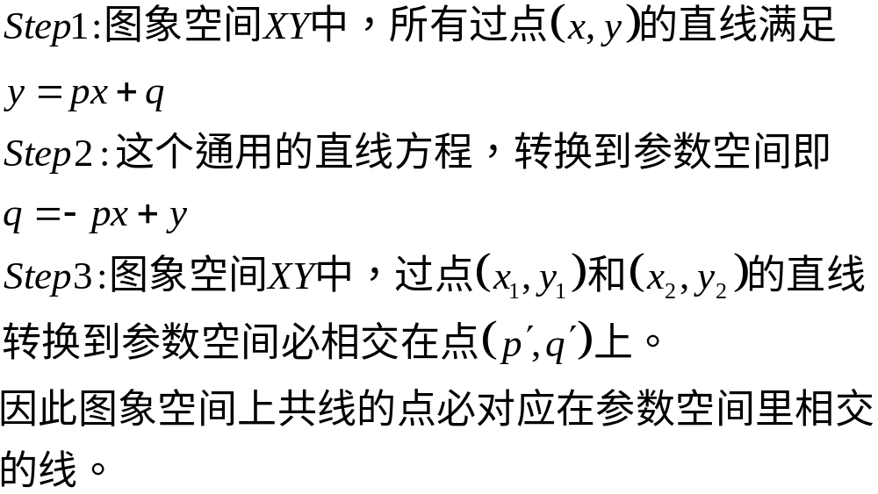
3 梯度分割技术

Slide 31
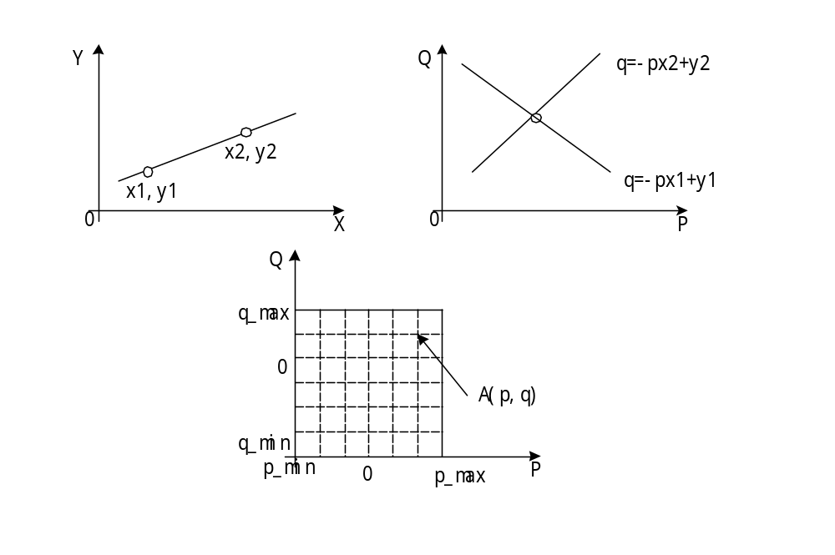
3 梯度分割技术
Notes:
缺图

Slide 32
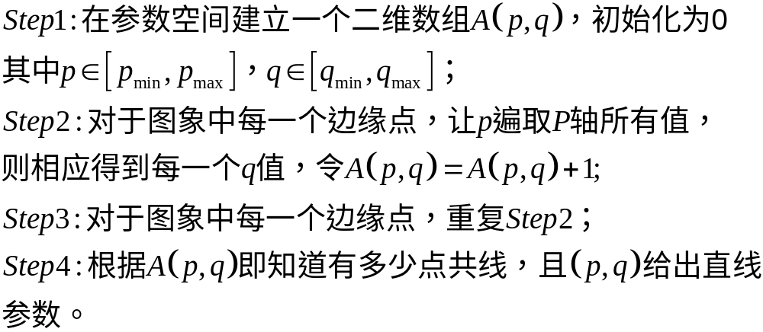
3 梯度分割技术
    计算方法

Slide 33
4 边界跟踪和区域生长
1）边界跟踪
2）区域生长

Slide 34
4 边界跟踪和区域生长
1）边界跟踪
  目的：要求目标轮廓边界细、连续无间断、准确。
  边界跟踪（boundary tracking）或边缘点连接（edge point linking）的思想是：由图像梯度出发，依次搜索并连接相邻边缘点从而逐步检测出边界。

Slide 35
4 边界跟踪和区域生长
  边界跟踪的三个基本步骤：
    （1）确定作为搜索起点的边缘点；
    （2）确定和采用一种合适的搜索机理，在已发现的边界点基础上确定新的边界点；
    （3）确定搜索终结的准则或终止条件（如边界闭合或回到起点）。则满足条件时，结束搜索。

Slide 36
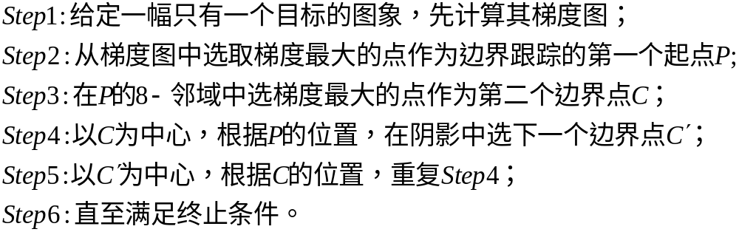
4 边界跟踪和区域生长
    简单方法
    此方法适用于噪声较小图像。

Slide 37
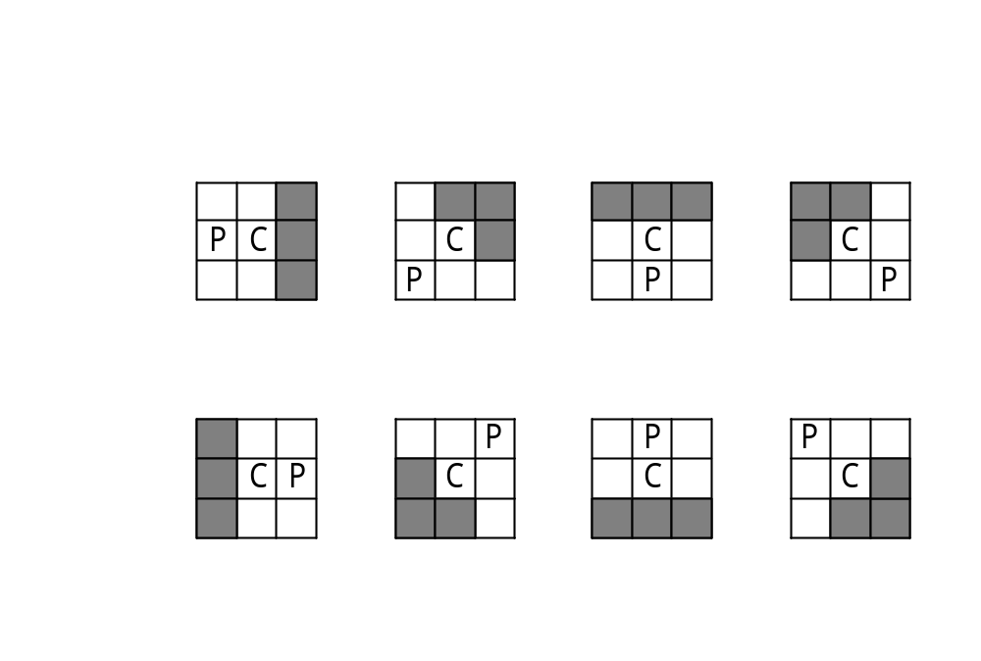
4 边界跟踪和区域生长
Notes:
缺图

Slide 38
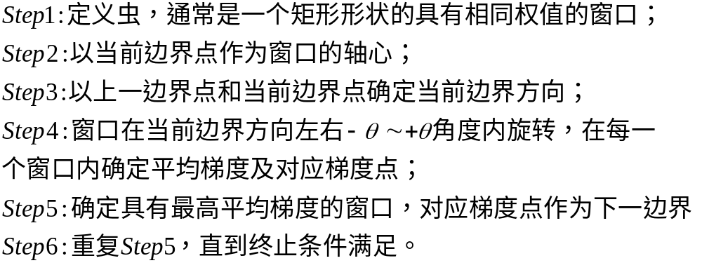
4 边界跟踪和区域生长
    跟踪虫技术（Tracking bug）
    窗口越大，对梯度的平滑作用越强，也越抗噪声。

Slide 39
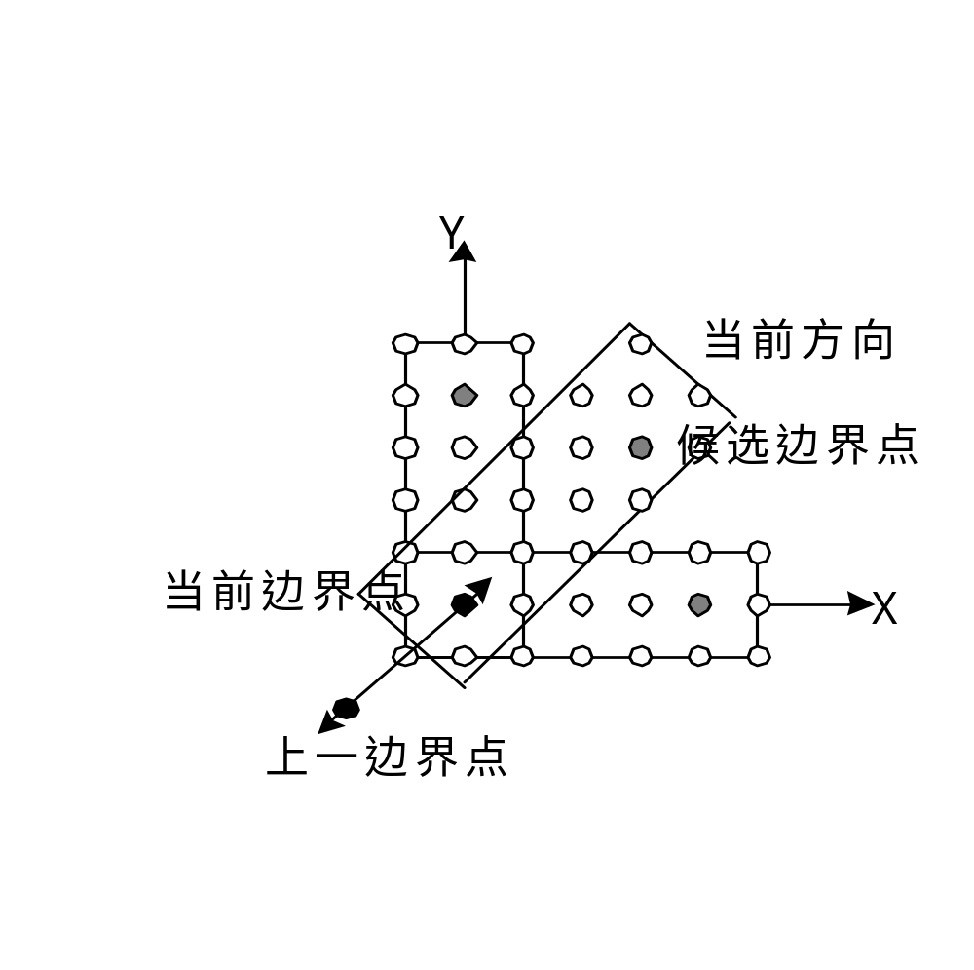
4 边界跟踪和区域生长
Notes:
缺图

Slide 40
4 边界跟踪和区域生长
2）区域生长
  目的：从单个象素出发，逐渐合并以形成所需的分割区域；
  思想：将具有相似性质的象素集合起来构成区域。
  与边界跟踪不同，边界跟踪基于梯度得到的是边界；而区域生长基于灰度得到的是区域。
  举例：

Slide 41
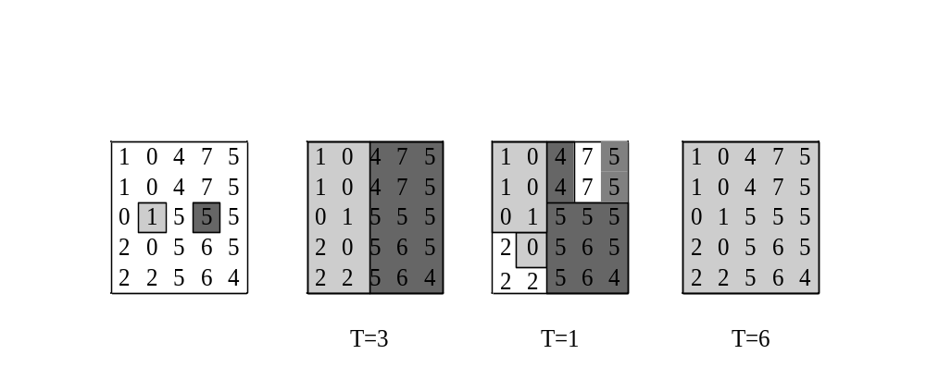
4 边界跟踪和区域生长

Slide 42
4 边界跟踪和区域生长
  区域生长应解决三个问题：
    （1）选择或确定一组能正确代表所需区域的种子象素；
    （2）确定在生长过程中能够将相邻象素包括进来的准则；
    （3）确定在生长过程中停止的条件或准则。

Slide 43
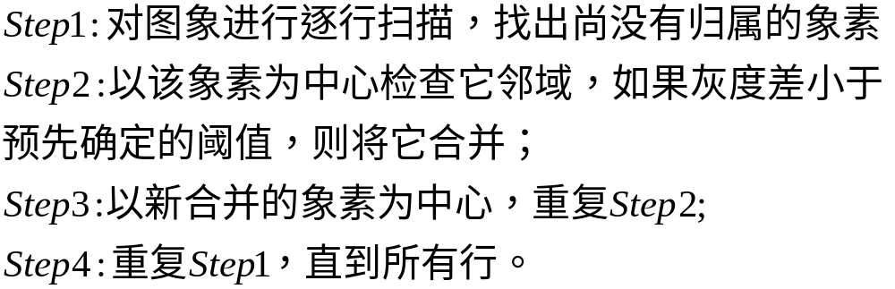
4 边界跟踪和区域生长
  确定种子象素
    可以将灰度呈现聚类的情况，则将聚类中心的象素取为种子象素。
  基于区域灰度差的生长准则

Slide 44
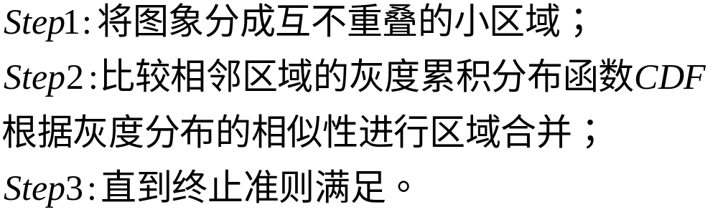
4 边界跟踪和区域生长
  基于区域内灰度分布统计性质的生长准则
  基于区域形状的生长准则

Slide 45
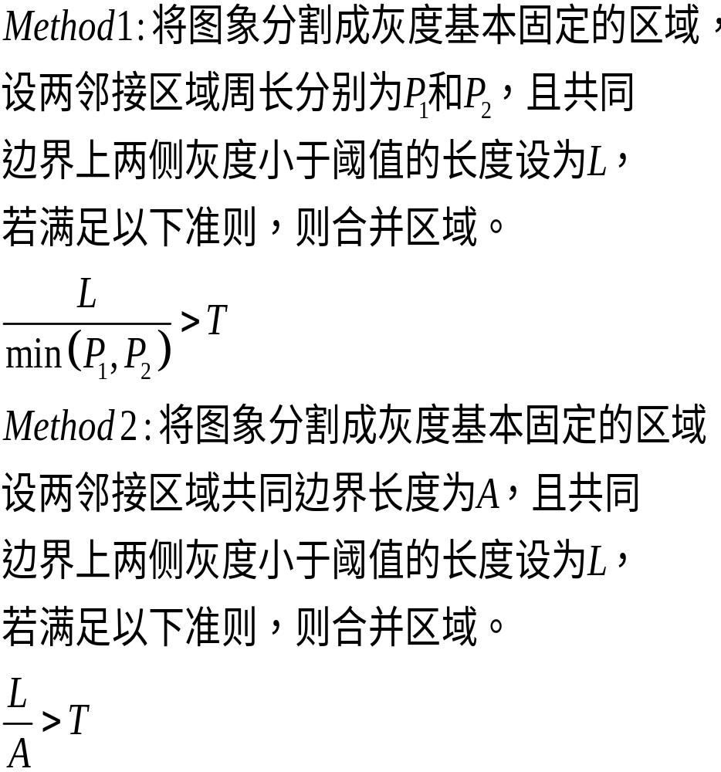
4 边界跟踪和区域生长

Slide 46
要点总结
图像域值化分割的统一模型和分类；
了解和掌握几种常用的域值化分割算法；
了解什么是边界闭合，其主要解决方法是什么；
了解什么是边缘拟合，其主要解决方法是什么；
了解哈夫变换的思想，计算方法和极坐标方法；
了解边界跟踪思想，和跟踪虫技术；
了解边缘生长思想，和主要生长准则。

